Slide 1
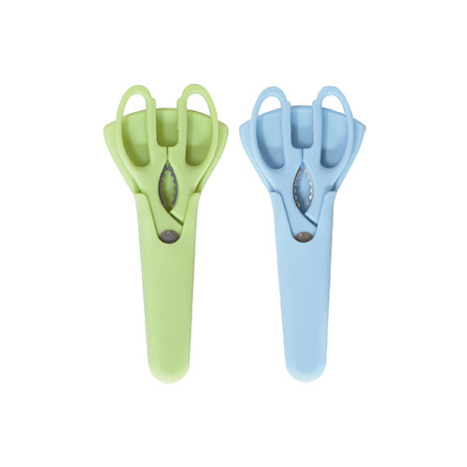
【提案書】
マグネットケース付はさみ
特徴
マグネットケース付きのはさみは、瓶の栓抜き・ペットボトルオープナー・くるみ割りなどの機能も備えています。冷蔵庫の扉などに貼っておけば、使いたい時に直ぐ取り出せてとても便利です。
納期
納期スペース
仕様
カラー展開：ブルー・グリーン（色指定不可）
素材：ステンレス・ポリプロピレン
サイズ：はさみ：全長200ｍｍ・ケース：88×20×192ｍｍ
包装：化粧箱入
お見積
お見積りスペース

